Slide 1
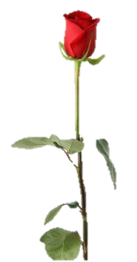
আজকের পাঠে সকলকে
স্বা গ ত ম

Slide 2
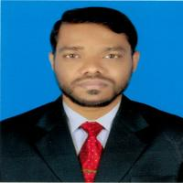
পরিচিতি
শ্রেণিঃ চতুর্থ
বিষয়ঃ আমার বাংলা বই
পাঠঃ মোবাইল ফোন
পৃষ্ঠাঃ ৪০
মোঃ ইমরান হোসেন
সহকারী শিক্ষক
কাট্টলী নূরুল হক চৌধুরী সরকারি প্রাথমিক বিদ্যালয়, পাহাড়তলী, চট্টগ্রাম।
emran81hossen@gmail.com
বাতায়ন আইডিঃ emran81hossen
01819-893135

Slide 3
মনোযোগ সহকারে ভিডিওটি দেখ।
কে কে এটি ব্যবহার করেছ?
মোবাইল দিয়ে কী করা হয়?
ভিডিওতে কী দেখলে?
কার কার বাড়িতে এটি আছে?
এটির সুবিধা কী?

Slide 4
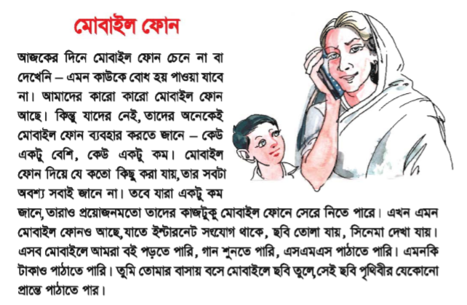
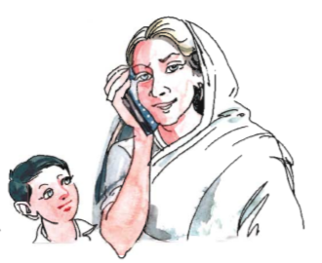
কেউ কি বলতে পারবে আজ আমরা কী পড়ব?
আজকে আমরা পড়ব.........
ছবিটি লক্ষ্য কর।

Slide 5
আজকের পাঠ শেষে শিক্ষার্থীরা...
শোনাঃ ১.১.১ যুক্তব্যঞ্জন সহযোগে গঠিত শব্দ শুনে বুঝতে পারবে।
বলাঃ ১.১.১ যুক্তবর্ণ সহকারে তৈরী শব্দ স্পষ্ট ও শুদ্ধভাবে বলতে পারবে।
পড়াঃ ১.৪.২ পাঠে ব্যবহৃত বাক্য শ্রবণযোগ্য স্পষ্ট স্বরে ও শুদ্ধ উচ্চারণে পড়তে পারবে।
লেখাঃ ১.৪.৩ যুক্তব্যঞ্জন সহযোগে গঠিত শব্দ দিয়ে বাক্য লিখতে পারবে।

Slide 6
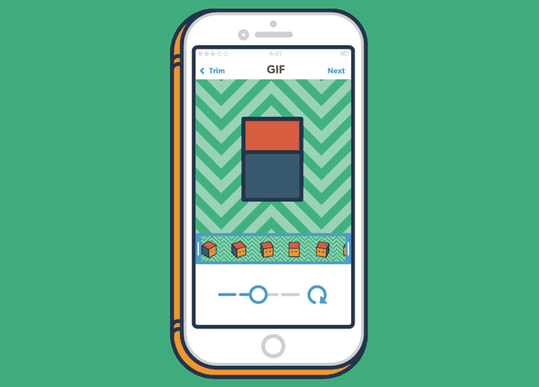
আজকের দিনে মোবাইল ফোন চেনে না বা দেখেনি - এমন কাউকে বোধ হয় পাওয়া যাবে না।

Slide 7
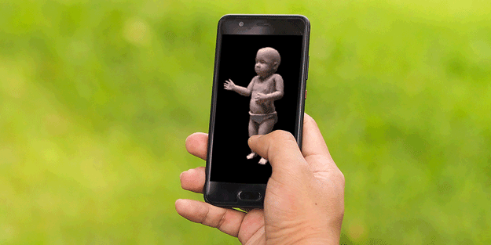
আমাদের কারো কারো মোবাইল ফোন আছে।

Slide 8
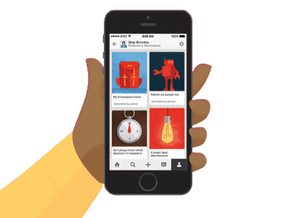
কিন্তু যাদের নেই তাদের অনেকেই মোবাইল ফোন ব্যবহার করতে জানে - কেউ একটু বেশি, কেউ একটু কম।

Slide 9
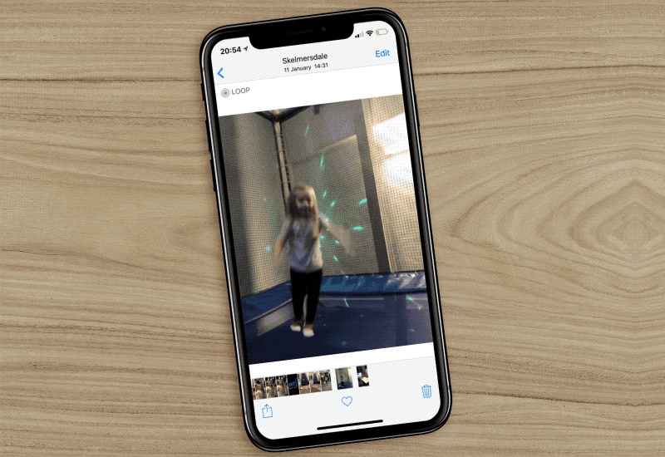
মোবাইল ফোন দিয়ে যে কতকিছু করা যায় তার সবটা অবশ্য সবাই জানে না।

Slide 10
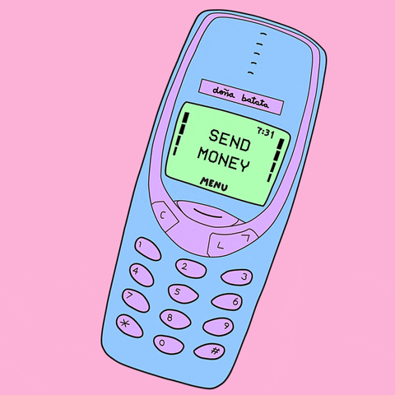
তবে যারা একটু কম জানে তারাও প্রয়োজনমতো তাদের কাজটুকু মোবাইল ফোনে সেরে নিতে পারে।

Slide 11
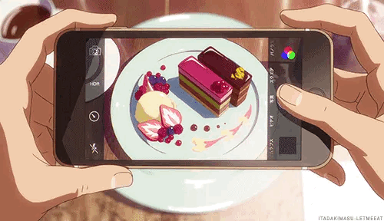
এখন এমন মোবাইল ফোনও আছে যাতে ইন্টারনেট সংযোগ থাকে, ছবি তোলা যায়, সিনেমা দেখা যায়।

Slide 12
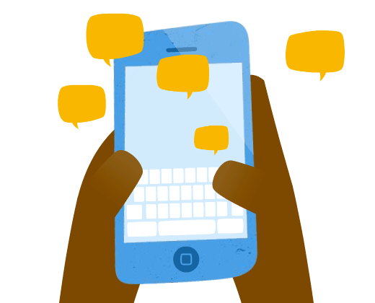
এসব মোবাইলে আমরা বই পড়তে পারি, গান শুনতে পারি, এসএমএস পাঠাতে পারি।

Slide 13
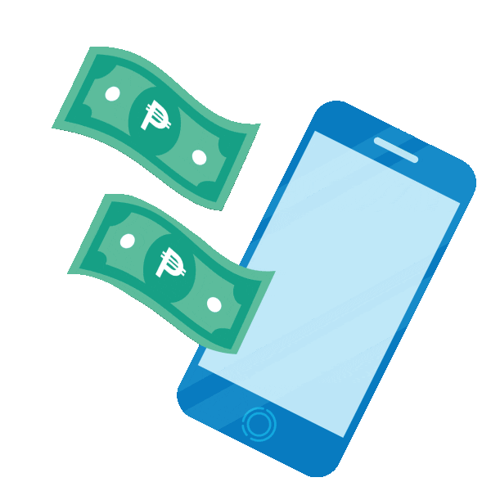
এমনকি টাকাও পাঠাতে পারি।

Slide 14
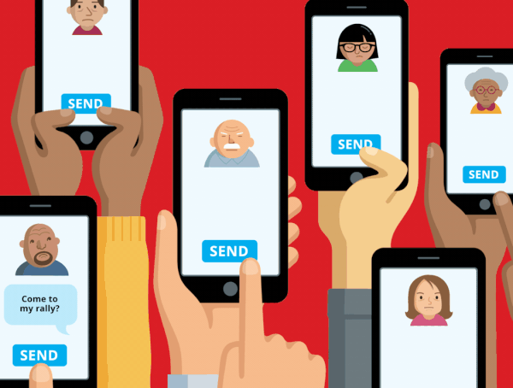
তুমি তোমার বাসায় বসে মোবাইলে ছবি তুলে সেই ছবি পৃথিবীর যেকোন প্রান্তে পাঠাতে পার।

Slide 15
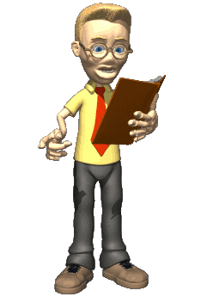
সকলে তোমাদের পাঠ্যবইয়ের ৪০ পৃষ্ঠা খোল।
শিক্ষকের পাঠ

Slide 16
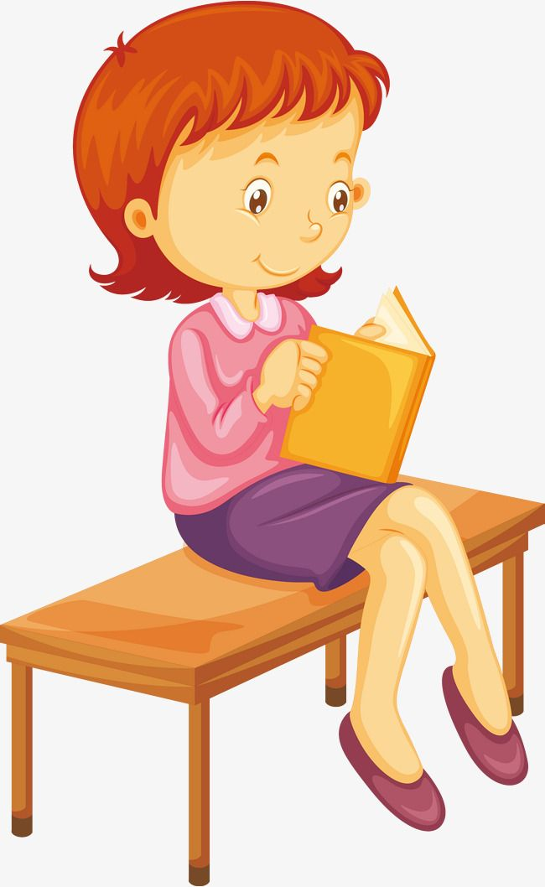
শিক্ষার্থীদের একাকী পাঠ

Slide 17
সকলে পাঠ্যাংশটুকু নিরবে পড়।

Slide 18
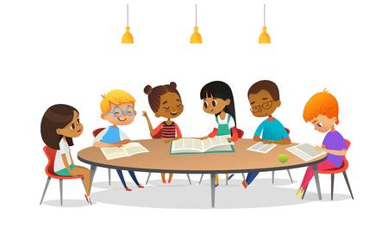
শিক্ষার্থীদের দলীয় পাঠ
দলের একজন পড়বে আর বাকিরা শুনবে ও তাকে অনুসরণ করবে।

Slide 19
পাঠ্যাংশের বিষয়বস্তু আলোচনা।

Slide 20
নতুন শব্দগুলো জেনে নেই।
সারা বিশ্বের কম্পিউটারগুলোকে
সংযোগকারী বিশাল নেটওয়ার্ক
ইন্টারনেট
সংযোগ
যুক্ত করা
প্রান্ত
কিনার
এসএমএস
ক্ষুদেবার্তা

Slide 21
যুক্তবর্ণগুলো ভেঙ্গে লিখি, যুক্তবর্ণ দিয়ে নতুন শব্দ গঠন করে তা দিয়ে বাক্য গঠন করি।
ইন্টারনেট
ন্ট
ন্ট = ন + ট
বন্টন
খাবার সমানভাবে বন্টন করা উচিত।
ন্ত
কিন্তু
ন্ত = ন+ত
প্রান্ত
নদীর প্রান্তে নৌকা বাধা।

Slide 22
তোমাদের খাতায় যেকোন ৩টি কাজ লেখ।
যার ৩টি কাজ প্রথমে মিলবে সে হবে বিজয়ী।
এবার সবাই মিলে একটা খেলা খেলব।
আমরা কী কী কাজে মোবাইল ফোন ব্যবহার করি?
এবার আমি যেইটা কেটে দেব তোমাদের সাথে মিলে গেলে তোমরাও কেটে দেবে।
বই পড়া
গেম খেলা
ছবি তোলা
কথা বলা
ভিডিও করা
গান শুনা
ইন্টারনেট ব্যবহার

Slide 23
মূল্যায়ন
প্রশ্নগুলোর উত্তর খাতায় লেখ।
আজকে যে গল্পটি পড়েছ তার নাম কি?
এসএমএস কী?
তুমি কী কী কাজে মোবাইল ফোন ব্যবহার কর? তিনটি বাক্য লেখ।

Slide 24
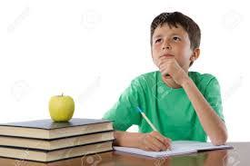
বাড়ীতে করবে
আজকের পাঠ্যাংশটুকু সুন্দর করে খাতায় লিখে আনবে।

Slide 25
সকলকে
ধ ন্য বা দ

